Slide 1


Slide 2
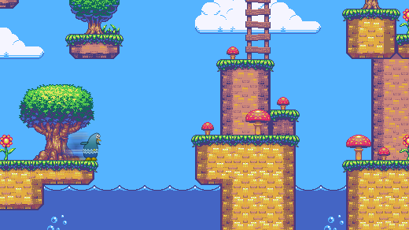
Plan
Présentation générale de l’application
Installation
Utilisation
Qui s’en sert ?

Slide 3

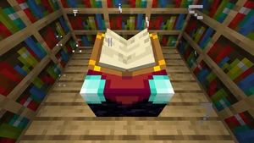
Présentation générale de la bibliothèque
Gratuite,
Multiplateforme,
En python,
Pour les jeux vidéos ,
mais pas que.

Slide 4

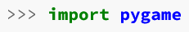
Installation
Pygame nécessite Python et il est recommandé d'utiliser la dernière version de python.
Pygame n'est plus compatible avec python 2.
La meilleure façon d'installer pygame est d'utiliser l'outil pip.
Détail des flags:
-m pour lui indiquer d’utiliser le module pip
-U pour lui demander de mettre à jour le paquet
--user pour lui dire d'installer dans le répertoire personnel, plutôt que globalement.
Puis, Ouvrir un Interpréteur et taper :

Slide 5
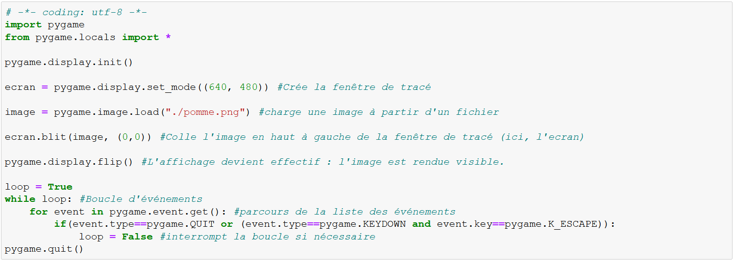
Utilisation

Slide 6
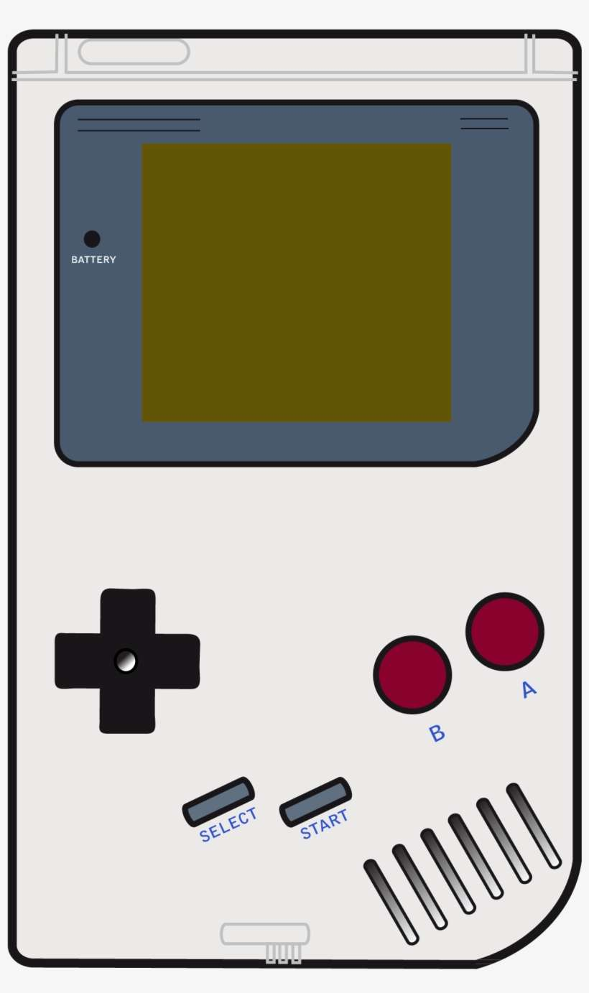
Qui s’en sert ?
Peu de grandes entreprises utilisent PyGame, les jeux-vidéos étant généralement codés en C++ ou C# dans un soucis d’optimisation.
Utilisé pour des petits jeux indépendants où projets personnels (voir démo de Franky).
Il existe un concours régulier appelé, Py Week, pour écrire des jeux utilisant python plus généralement pygame.
La communauté a créé de nombreux tutoriels pour Pygame.

Slide 7
Bonus :
Jeu développé avec PyGame

